Slide 1
Malloc Lab 1
2018. 11. 26
장혁수
janggurtn@naver.com

Slide 2
실습 소개
과목 홈페이지
충남대학교 사이버캠퍼스 ( http://e-learn.cnu.ac.kr/ )
연락처
장혁수
공대 5호관 533호 임베디드 시스템 연구실
janggurtn@naver.com
Email 제목은 [sys00] 으로 시작하도록 작성

Slide 3
개요
실습 명
Malloc Lab
목표
Dynamic Allocator를 구현
구현사항
malloc, realloc, free를 구현
다양한 알고리즘을 적용하여 높은 성능을 갖도록 함

Slide 4
Malloc Lab
Malloc Lab에서는 C언어로 dynamic storage allocator를 구현하게 된다.
이를 위해 각자의 malloc, free, realloc, calloc 알고리즘을 구현해야 한다.
또한, 메모리 공간의 생성 디자인을 고려하면서 정확하고 효율이 좋은 빠른 allocator를 구현해야 한다.
Malloc Lab은 총 4가지의 방식으로 진행된다.
Naive
Implicit
Explicit
Segregated
Segregated는 실습 일정상 진행하지 않음
1주차에서는 Naive와 implicit을 구현한다.

Slide 5
Malloc Lab – Free Block 검색 알고리즘
Free block은 현재 프로그램에서 할당 가능한 유휴공간을 의미한다. 따라서 메모리 할당을 하기 위해서는 free block을 검색해야 한다.
Free block을 찾기 위한 알고리즘은 다음과 같다.
First fit
list의 처음부터 찾아 나가며, 첫 번째로 찾은 free block을 선택
모든 블록을 스캔 하는데, 선형적인 시간(linear time)이 소모
Next fit
First fit과 같게 동작하나 이전에 수행한 탐색 위치에서부터 free block을 찾기 시작
단편화가 심함
Best fit
list에서 할당하고자 하는 크기와 가장 가까운 크기의 free block을 선택하여 할당
단편화가 적음
일반적으로 first fit 방식보다 느림
p = start;
while ( ( p < end ) && // not passed end
( ( *p & 1 ) || // already allocated
( *p <= len ) ) ) // too small
p = p + ( *p & -2 ) // goto next block

Slide 6
Malloc Lab – 구성 요소
Malloc Lab 파일 복사 및 압축해제
cp /home/sys00/sys00/week09/malloclab-handout.tar ./
tar xvf malloclab-handout.tar
Malloc Lab 구성
파일 | 설명
mm-naive.c | 제공된 코드로 malloc과 realloc이 구현되어 있음
mm-implicit.c | implicit free list 방식으로 malloc, realloc, free 구현
mm-explicit.c | explicit free list 방식
mm-seglist.c | segregated free list 방식(구현 안함)
memlib.c | 메모리 시스템을 시뮬레이션 하기 위한 모듈
mdriver.c | malloclab을 테스트 하기 위한 프로그램 코드
traces | malloclab test case를 모아둔 디렉터리

Slide 7
Malloc Lab – 설정 및 빌드
Malloc Lab은 각 allocation 방식에 맞게 설정 후 빌드를 해주어야 한다.
아래는 각 allocation 방식 설정 방법이다.
설정 후에 ‘make’명령을 입력하여 컴파일 한다.
make 할 때, 자동으로 ‘ln-s’ 명령을 통해서 각 allocation 소스코드의 링크 파일(mm.c)을 만든다.
따라서 각 allocation 방식을 테스트 할 때마다 make [allocation] 해주어야 한다.
make 명령을 통해 각 방식 별로 컴파일 하기 이전에 ‘make clean’ 명령을 통해 이전에 컴파일 된 파일들을 제거하고 수행해준다.
Allocation 방식 | make 명령어
Naive | make naive
Implicit | make implicit
Explicit | make explicit

Slide 8
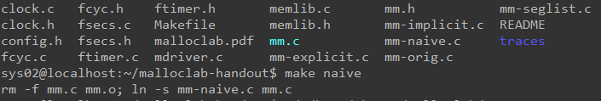

Malloc Lab – 설정 및 빌드
Allocation 방식 설정 및 빌드
빌드 결과
mm.c의 상단에 주석으로 아래와 같이 적혀있다.
mm-naive.c - The fastest, least memory-efficient malloc package.

Slide 9
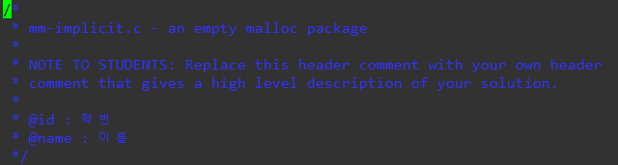
Malloc Lab – 필수 사항
각 방식 별, 소스파일 상단에 학번과 이름을 입력한다.
mm-naive.c
mm-implicit.c
mm-explicit.c
해당 파일 외에는 절대 수정을 하지 않는다.(mm.h 등)
외부 메모리 관리 라이브러리 및 시스템 콜 사용 불가.
배열, 트리, 리스트 같은 전역 자료 구조의 선언 금지.
공간이 많이 필요한 경우 mem_sbrk 활용

Slide 10
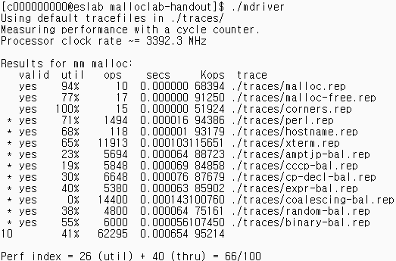
Malloc Lab – 점수 확인
Malloc Lab 테스트
./mdriver 를 통해 구현 내용을 테스트 한다.
여러 개의 trace들을 실행시켜 정확성(correctness), 공간 활용도(utilization), 처리량(throughput)을 계산한다.
naive 를 테스트 한 결과

Slide 11
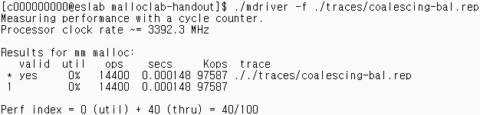
Malloc Lab – 점수 확인
Malloc Lab 특정 파일 테스트
테스트에 이용되는 trace 파일을 이용해서 개별적으로 테스트가 가능하다.
./mdriver –f [파일경로/파일명]
그 외의 옵션
-h 옵션을 사용하여 직접 확인해본다.
Test case인 coalescing를 naive 에서 테스트 한 결과

Slide 12
Malloc Lab – 진행 참고 사항
mdriver의 옵션을 잘 사용할 줄 알아야 한다.
gdb를 사용해서 변화하는 값들을 살펴보면서 진행해야 한다.
malloc에 사용 가능한 여유 공간을 효율적으로 사용해야 한다.
Space Utilization
요청을 처리하기 위해서 얼마의 메모리 공간을 사용하는가
Speed
단위 시간 동안 allocate/free를 얼마나 처리할 수 있는가
위의 Space utilization과 Speed 사이의 trade-off에 대해서 이해해야 한다.
구조체를 많이 사용 할 수록 space utilization이 떨어지고, 그렇지 않으면 speed가 떨어진다.

Slide 13
Malloc Lab – 메모리 할당 관련 함수
Malloc Lab에서는 아래와 같은 메모리 시뮬레이션 함수를 사용한다.
memlib.c에 구현되어 있다.
함 수 | 설 명
void *mem_sbrk(int incr) | heap의 크기를 incr 만큼 증가시켜 공간을 할당
void *mem_heap_lo(void) | heap의 첫 번째를 가리키는 포인터를 반환
void *mem_heap_hi(void) | heap의 마지막을 가리키는 포인터를 반환
size_t mem_heapsize(void) | heap의 현재 크기를 반환
size_t mem_pagesize(void) | 시스템의 page 크기를 반환하는 함수 (linux 시스템에서는 4K)

Slide 14
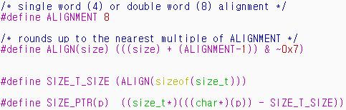
Malloc Lab – Naive의 사용 매크로
naive에서 사용하는 매크로
mm-naive.c 파일을 열어 정의된 매크로를 확인한다.
Alignment를 double word로 설정하여 allocation 한다.
Allocation 하는데 필요한 각 사이즈를 매크로로 정의하였다.
SIZE_T_SIZE는 본 실습 환경에서는 8이다.(64bit 환경)
각 매크로의 연산과정에 대하여 이해하는 것이 중요하다.
보고서에 해당 내용 첨부하여 코드 설명

Slide 15
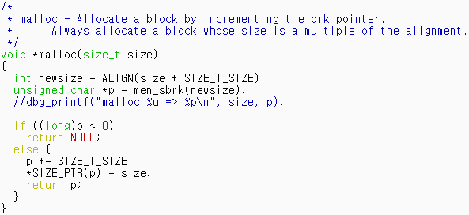
Malloc Lab - Naive의 구성 함수
malloc()
naive 에서 malloc 함수는 단순히 heap을 늘려가며 공간을 할당하는 방식을 사용한다.
mem_sbrk()함수는 memlib.c 안에 정의되어 있음.

Slide 16
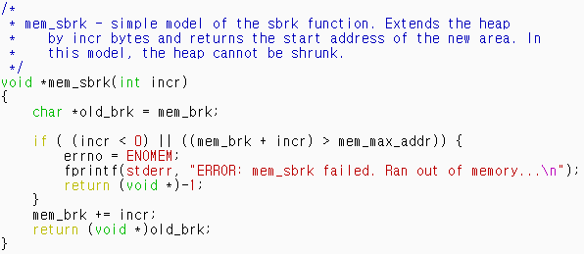
Malloc Lab - Naive의 구성 함수
mem_sbrk()
mem_sbrk()함수를 통해서 새로운 메모리를 heap 영역에 추가하도록 구성되어 있다.

Slide 17
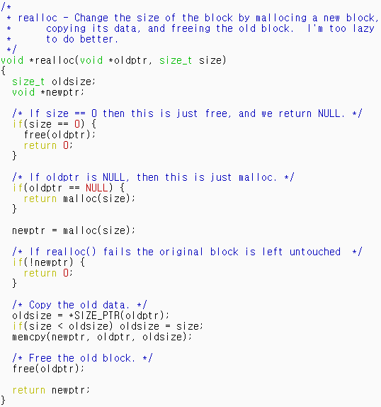
Malloc Lab - Naive의 구성 함수
realloc()
realloc()함수를 호출하여 이전 블록의 크기를 바꾸고, 원본 값을 크기가 바뀐 블록에 다시 저장한다.
이전 공간을 free()함수를 사용하여 해제한다.
memcpy(void *dest, void *src, size_t size) : src의 데이터를

Slide 18
Malloc Lab – Naive 빌드 및 점수 확인
mm-naive.c 컴파일
make clean 명령어로 이전 mdriver 파일 삭제
make naive 명령을 통해 컴파일 할 mm.c를 mm-naive.c로 설정한다.
make naive
make 명령을 통해 컴파일 한다.
naive 테스트 실행
./mdriver를 통해 naive 코드를 수행한다.
trace01.txt

Slide 19
Malloc Lab – Naive 빌드 및 점수 확인
mm-naive.c 분석
mm_init()함수가 구현되어 있지 않다.
free()함수가 구현되어 있지 않다.
malloc을 위한 free를 구현해야 하나, free 함수가 구현되어 있지 않기 때문에 성능 면에서 좋지 않은 결과를 가진다.
성능: 66/100

Slide 20
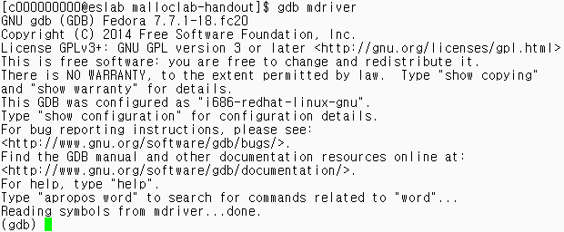
Malloc Lab – Naive GDB 이용방법
gdb를 사용하기 위해 Makefile에서 gcc 옵션 중 CFLAGS에서 ‘-O2’ 옵션을 삭제한다.
‘-O2’ 옵션은 컴파일러에서 최적화 시켜주는 옵션이므로 gdb로 디버깅 시 정확한 메모리 값을 볼 수 없음.
정상적 성능 테스트를 위해서는 다시 복구 해주는 것이 중요!!!!
make를 다시 한 후, gdb mdriver를 실행한다.
GDB 사용법 참고 https://bpsecblog.wordpress.com/gdb_memory/

Slide 21
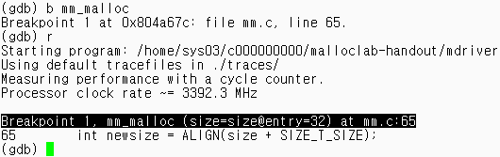
Malloc Lab – Naive GDB 이용방법
mm_malloc에 ‘break’를 걸고 실행(run)한다.
위와 같이 naive의 mm_malloc에 break가 걸리는 것을 확인 할 수 있음.

Slide 22
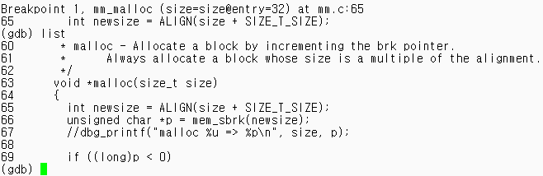
Malloc Lab – Naive GDB 이용방법
size는 32인 것을 확인 할 수 있고, ‘list’ 명령을 통해 66번째 줄에서 mem_sbrk 함수를 통해 할당 후 메모리 주소를 받는 것을 알 수 있다.

Slide 23
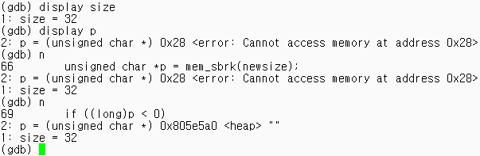
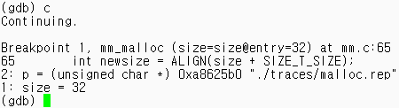
Malloc Lab – Naive GDB 이용방법
‘display’를 통해 size와 p를 확인해 볼 수 있다.
초기 메모리 주소가 ‘0x6176a0’이라는 것을 확인 할 수 있음.
‘continue’를 사용해서 계속 실행하면, 다음 할당 사이즈를 알 수 있다.

Slide 24
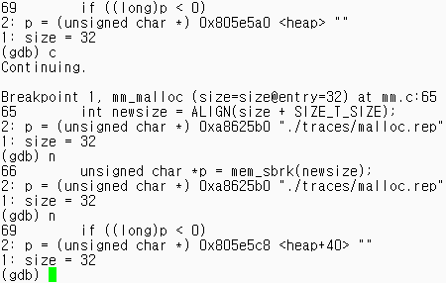
Malloc Lab – Naive GDB 이용방법
‘next’를 통해 실행파일을 실행하여 값을 확인해보면, heap으로부터 40만큼 증가 된 것을 확인 할 수 있다.
40만큼 증가한 이유는, 할당하려는 사이즈 32에서 header 크기인 8을 더한 크기만큼 할당해야 하기 때문이다.

Slide 25

Malloc Lab – Naive GDB 이용방법
mdriver의 test case들을 저장해놓은 traces 디렉터리에서 malloc.rep와 같은 파일들을 열람하여 테스트하는 사항들을 확인한다.
Test case와 앞서 설명한 GDB를 이용한 방식을 사용하여 메모리가 정확하게 할당되는지 확인.
implicit, explicit 또한 동일하게 gdb를 이용하여 확인할 수 있음.
malloc 수
총 test 수
malloc 0번째, size 32만큼
trace05.txt
/traces/malloc.rep 파일

Slide 26
implicit
간접 리스트
모든 블록을 연결한다

Slide 27
1. 초기화
mm_init()
• 우선 초기블록을 만든다
모든 *블록은
hdr |  | ftr
0 | hdr | ftr | hdr
또는
hdr
프롤로그 에필로그
• 사용할 공간 (하나의 커다란 프리블록)을 만든다 extend_heap()
이렇게 생겼다
0 | hdr | ftr | free | hdr
프롤로그
에필로그

Slide 28
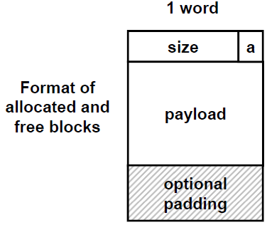
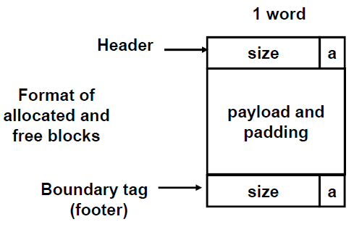
* 블록
free alloc
• 프리블록 또는 할당된 블록은 아래와 같이 구성된다.
→ 둘 중 하나를 선택하여 구현한다
단방향 연결
양방향 연결

Slide 29
2. Malloc & free
할당 시Malloc()
프리블록을 검색하여 find_fit() 공간을 할당한다.
place()
0 | hdr | ftr | alloc | free | alloc | hdr
왼쪽에 나타난 그림은
* 첫 번째 블록 할당
* 두 번째 블록 할당
* 세 번째 블록 할당
* 두 번째 블록 free
프롤로그
에필로그
• 프리블록 검색은 first, next, best 중 선택한다!

Slide 30
2. Malloc & free
• 만약 공간이 부족하다면 사용 공간을 늘리고 extend_heap()
0 | hdr | ftr | alloc | free | alloc | free | hdr
프롤로그
에필로그
• 그 후 할당한다.
0 hdr ftr alloc
free
alloc
alloc
free
hdr
프롤로그
에필로그

Slide 31
2. Malloc & free
• Free 할 때에는 앞 뒤 프리블록이 있는지 확인한 후
0 | hdr | ftr | alloc | free | alloc | alloc | free | hdr
free
free
프롤로그
에필로그
• 있으면 합쳐준다. Coalesce()
0 hdr ftr alloc free
alloc
free
hdr
프롤로그
에필로그

Slide 32
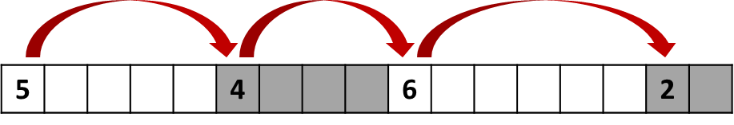
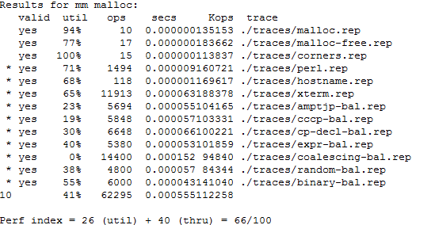
Malloc Lab – Implicit
Implicit list 방식은 각 블록의 크기를 이용해 연결된 모든 블록들을 탐색한다.
하지만, 모든 블록을 탐색해야 하므로 낮은 throughput을 보인다.

Slide 33
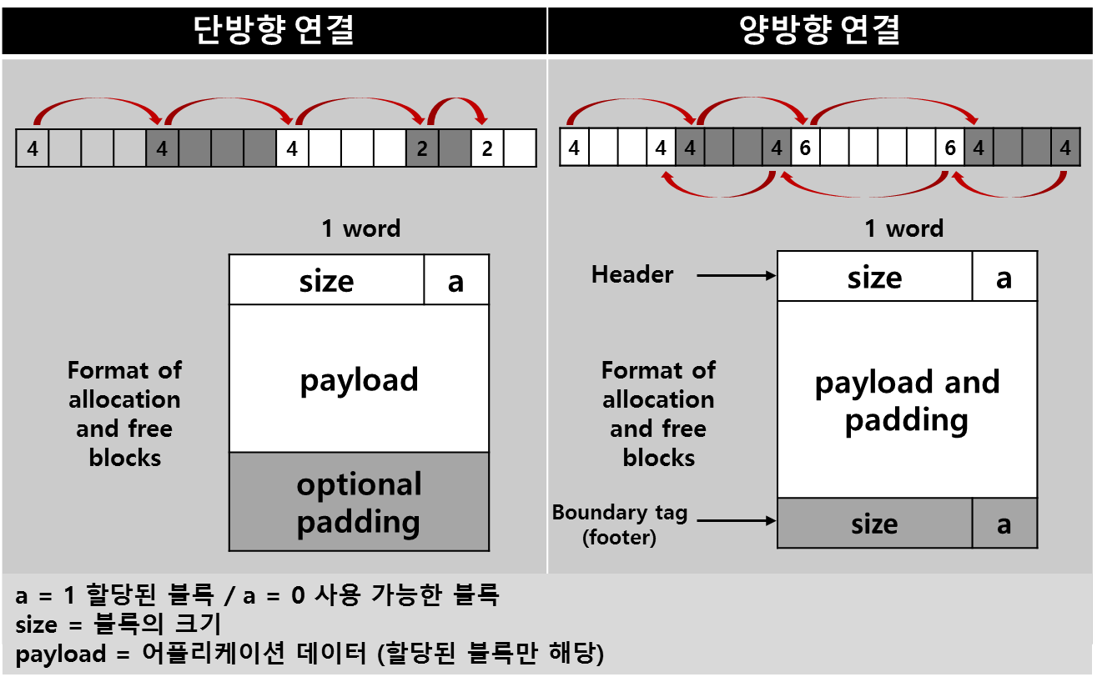
Malloc Lab – Implicit 데이터 구조
Implicit의 구현에 아래의 구조 중 선택해서 사용한다.

Slide 34
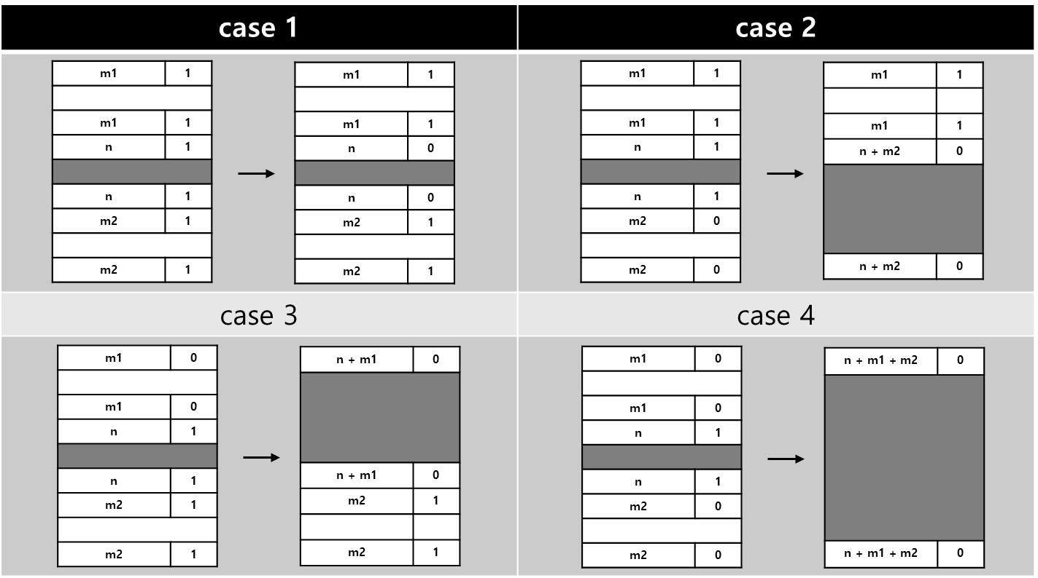
Malloc Lab – Implicit Coalescing
통합(Coalescing)
free block 상수 소요시간 연결방법

Slide 35
Malloc Lab – Implicit 구현 필요 함수
함 수 | 설 명
int mm_init(void) | heap을 초기화하는 함수 first block을 가리키는 포인터를 선언하여 구현
void *malloc(size_t size) | size크기의 블록을 heap에 할당
void *coalesce(void *bp) | 인접한 free상태의 블록을 합쳐준다
static void place(void *bp, size_t asize) | bp 위치에 asize 크기의 메모리를 위치시켜줌
static void *extend_heap(size_t words) | 요청 받은 크기의 빈 블록을 만들어 줌. 이전 block을 검사하여 case별로 free 시켜주도록 구현
static void *find_fit(size_t asize) | free block을 검색. First, Next, Best fit 알고리즘 중 하나를 선택해서 구현
void *realloc(void *oldptr, size_t size) | 이미 할당되어 있는 메모리의 크기를 다시 할당
void free(void *bp) | 할당된 메모리를 해제
trace07.txt

Slide 36
Malloc Lab – Implicit 사용 매크로
매 크 로 | 설 명
#define WSIZE 4 | word 크기 결정
#define DSIZE 8 | double word 크기 결정
#define CHUNKSIZE (1 << 12) | 초기 heap 크기를 설정 (bytes)(4096)
#define OVERHEAD 8 | header + footer의 크기. 실제 데이터가 저장되는 공간이 아니므로 overhead가 된다.
#define MAX(x, y) ((x) > (y) ? (x) : (y)) | x와 y 값 중에서 더 큰 값
#define PACK(size, alloc) ((size) | (alloc)) | PACK 매크로를 사용하여 size와 alloc의 값을 하나의 word로 묶음. 쉽게 header와 footer에 저장할 수 있음
#define GET(p) (*(size_t *)(p)) | 포인터 p가 가리키는 위치에서 word크기의 값을 읽는다
#define PUT(p, val) (*(size_t *)(p) = (val)) | 포인터 p가 가리키는 곳에 word크기의 val 값을 쓴다

Slide 37
Malloc Lab – Implicit 사용 매크로
매 크 로 | 설 명
#define GET_SIZE(p) (GET(p) & ~0x7) | 포인터 p가 가리키는 곳에서 한 word를 읽은 다음 하위 3bit을 버림 즉, Header에서 block size를 읽는 것과 같음
#define GET_ALLOC(p) (GET(p) & 0x1) | 포인터 p가 가리키는 곳에서 한 word를 읽은 다음 하위 1bit을 읽음. block의 할당 여부 : 0 = No / 1 = Yes
#define HDRP(bp) ((char *)(bp) - WSIZE) | 주어진 포인터 bp의 header의 주소를 계산
#define FTRP(bp) ((char*)(bp) + GET_SIZE(HDRP(bp)) - DSIZE) | 주어진 포인터 bp의 footer의 주소를 계산
#define NEXT_BLKP(bp) ((char*)(bp) + GET_SIZE((char * )(bp) -WSIZE)) | 주어진 포인터 bp를 이용하여 다음 block의 주소를 계산
#define PREV_BLKP(bp) ((char*)(bp) - GET_SIZE((char * )(bp) -DSIZE)) | 주어진 포인터 bp를 이용하여 다음 block의 주소를 계산

Slide 38
Malloc Lab – Implicit 매크로 사용 예제
매크로를 통해서 필요한 값을 쉽게 획득할 수 있다.
HDRP(bp) ((char *)(bp) – WSIZE) FTRP(bp) ((char *)(bp) + GET_SIZE(HDRP(bp)) - DISZE) GET(p) (*(size_t *)(p))
사용 예
if(GET(HDRP(bp)) != GET(FTRP(bp)))
printf(“ERROR : header dose not match footer\n”);
현재 블록 포인터 bp를 이용해서 Header와 Footer의 정보가 동일한지 검사
size | a
payload and padding
size | a
PACK(size, alloc) ((size) | (alloc))
Header
GET_SIZE(p) (GET(p) & ~0x7)
Format of allocation and free blocks
GET_ALLOC(p) (GET(p) & 0x1)
Boundary tag
(footer)

Slide 39
Malloc Lab – Implicit 매크로 사용 예제
PUT(p, val) (*(size_t *)(p) = (val))
사용 예
PUT(HDRP(bp), PACK(size, 0))
bp의 header에 block size와 alloc = 0 을 저장
즉, 데이터를 지워주는 효과를 주고자 할 때 사용
NEXT_BLKP(bp) ((char *)(bp) + GET_SIZE(((char *)(bp) - WSIZE))) PREV_BLKP(bp) ((char *)(bp) - GET_SIZE(((char *)(bp) - DSIZE)))
사용 예
size = GET_SIZE(HDRP(PREV_BLKP(bp)))
이전 블록의 크기를 얻어온다. PREV_BLKP를 사용해서 bp의 이전 블록을 쉽게 알 수 있다.
PUT(FRTP(NEXT_BLKP(bp)), PACK(size, 0))
다음 블록의 footer에 size와 alloc = 0 을 할당

Slide 40
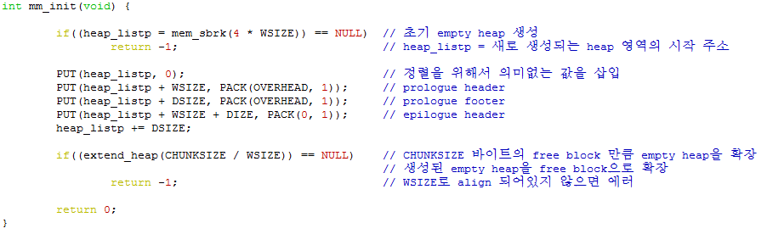
Malloc Lab – Implicit의 구현 과정
앞에서 제공한 매크로를 mm-implicit.c 파일에 작성한다.
first block의 포인터를 전역 변수로 선언한다.
static char *heap_listp = 0;
mm_init 함수를 아래와 같이 구현한다(교과서 참조).
맨 처음 heap을 생성하는 함수로, 메모리 공간(CHUNKSIZE)을 생성
메모리 공간(heap)에 다수의 블록을 생성하여 사용한다.
초기 생성하는 블록은 16바이트의 크기를 가짐
heap_listp의 위치를 header와 footer 사이로 이동시킴
CHUNKSIZE만큼 heap확장

Slide 41
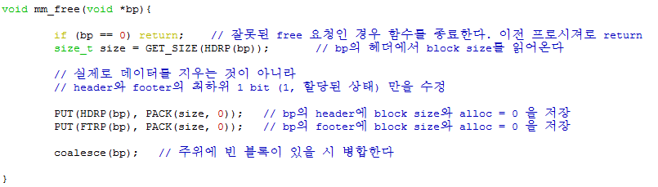
Malloc Lab – Implicit의 구현 과정
implicit에 맞게 malloc 함수를 구현
free 함수는 아래와 같이 구현(교과서 참조)
realloc함수는 naive와 동일하게 구현
5 |  |  |  |  | 4 |  |  |  | 6 |  |  |  |  |  | 2

Slide 42
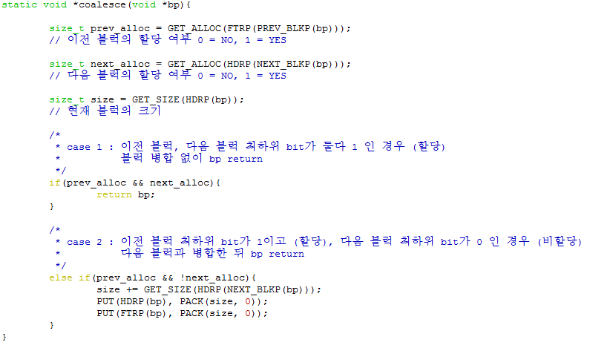
Malloc Lab – Implicit의 구현 과정
void *coalesce(void *bp) 함수를 구현
빈 공간을 합쳐주는 역할을 하는 함수

Slide 43
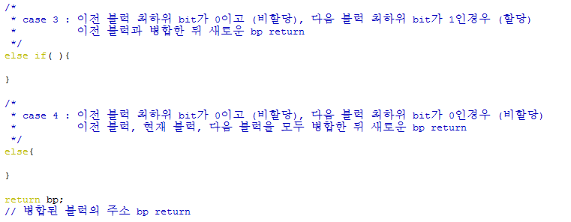
Malloc Lab – Implicit의 구현 과정
void *coalesce(void *bp) 함수를 구현
free block 상수 소요시간 4가지 경우를 이용해 연결방법을 구현

Slide 44
Malloc Lab – GDB를 이용한 implicit 디버깅
모든 코드를 작성하고 본인이 작성한 코드가 정확하게 메모리를 할당하고 해제하는지 GDB를 통해 확인한다.
앞에서 설명한 gdb 수행 방법과 같이, 컴파일 하여 gdb를 통해 mdriver를 실행
mm_init 함수에 breakpoint를 설정하고 실행시켜 초기 설정이 제대로 이루어 지고 있는지 확인
mm_init함수에서 heap_listp 사이즈를 증가시켜주는 부분에 breakpoint를 설정하고 c를 눌러 이동
x/4x heap_listp 명령을 통해 초기 prologue block과 epilogue block이 할당된 메모리의 상태를 확인
padding
header
footer
epilogue
prologue

Slide 45

Malloc Lab – GDB를 이용한 implicit 디버깅
이후 mm_malloc 함수에 breakpoint를 설정하고 메모리가 정확하게 할당되고 있는지 확인
다시 한번 c를 눌러 진행을 하고 메모리 상태를 확인한다.
x/16x heap_listp 명령을 통해 메모리가 할당하고자 하는 크기로 할당이 되고 있는지 확인
위 그림의 메모리 상태를 확인해보면 header와 footer가 있고, 그 사이에 32바이트(할당하고자 하는 메모리 크기)에 랜덤 값이 할당되어 있는 것을 확인 할 수 있음
header
footer

Slide 46
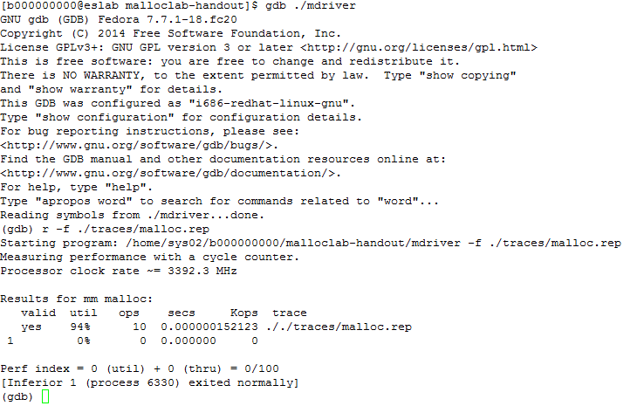
Malloc Lab – GDB를 이용한 implicit 디버깅
gdb에서 trace 파일 별로 실행하는 방법
(gdb) r –f ./trace/(테스트 할 rep 파일)

Slide 47
과제
Malloc Lab
Implicit방식의 malloc 구현
Malloc Lab 보고서
mm-naive에 대한 설명
naive에 사용된 매크로 및 함수에 대한 설명
소스코드를 모두 붙일 필요는 없음.
mm-implicit에 대한 설명
implicit에 사용된 매크로 및 구현 함수 설명
Naive와 Implicit 방식에 대한 ./mdriver 결과 첨부
제출
malloc-handout 디렉토리를 통째로 압축
파일명: [sys00]malloc_학번.tar.gz
결과 보고서를 작성
파일명: [sys00]malloc_학번.pdf
I.과 II. 두개를 하나로 압축
파일명:[sys00]malloc_학번_이름.zip

Slide 48
제출 사항
사이버캠퍼스에 제출
자세한 양식은 앞장 슬라이드 참고.
파일 제목: [sys00]malloc_학번_이름.zip
반드시 위의 양식을 지켜야 함.
제출일자
사이버 캠퍼스: 2018년 12월 3일 월요일 8시 59분 59초까지

